Slide 1

ESCUELA POLITÉCNICA DEL EJÉRCITO
ESCUELA DE CIENCIAS ECONÓMICAS Y ADMINISTRATIVAS
“EXPORTACIÓN DE POSIBLES PRODUCTOS DE LA REFINERÍA DEL PACÍFICO “ELOY ALFARO””
GLORIA ALEXANDRA DÍAZ LONDOÑO
KAROL STEFANÍA NOVILLO SANDOVAL
QUITO-2013

Slide 2

Principales petroleras Latinoamericanas y su influencia en el mercado
Petrobras (Brasil),
EP PetroEcuador (Ecuador)
YPF (Argentina)
YPFB (Bolivia)
Pemex (México)
PDVSA (Venezuela),

Slide 3




Brasil y Venezuela
1953
1996
2006
2007
1985
1912
1943
1970
1976
1990
2000
2002
2005
1928

Slide 4
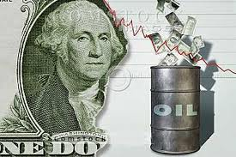
Antecedentes históricos
de la actividad Petrolera en el Ecuador
1911
1921
1937
1964
1972
1973
1989
1993
2003
2007

Slide 5
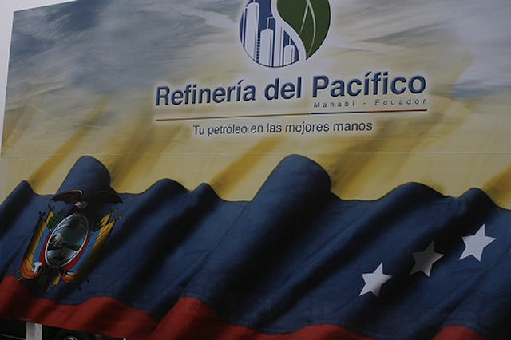
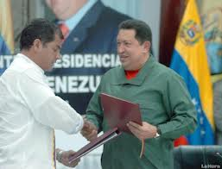
Refinería del Pacífico
2000
2008
9/02
15/05
24/07
11/11
02/12
9/08/2007

Slide 6
Producción de Petróleo Ecuatoriano
El crudo se encuentra en la Amazonía ecuatoriana
Viaja por el OCP hasta Esmeraldas
Producción de Petróleo en Ecuador 2002-2011 MBPD

Slide 7
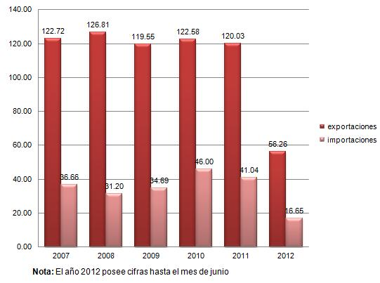
Balanza Comercial
Importaciones y Exportaciones de Petróleo MBPA

Slide 8

Política Petrolera Ecuatoriana
Reglamento de la Ley de Hidrocarburos
Alcance y control
Sanciones
Aplicación de sanciones
Prevención
Control
Acuerdos
Compra-Venta
Contratos

Slide 9

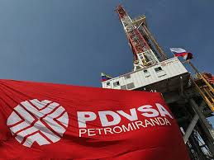
Acuerdo Básico de Cooperación
Firmado por EP Petroecuador y PDVSA
Compromisos para poner en marcha el proyecto
Cumplimiento de objetivos e intereses
Política Petrolera Venezolana
Política Petrolera centralizada
Ejecutor PDVSA
Nuevos mercados
Ayuda Social

Slide 10
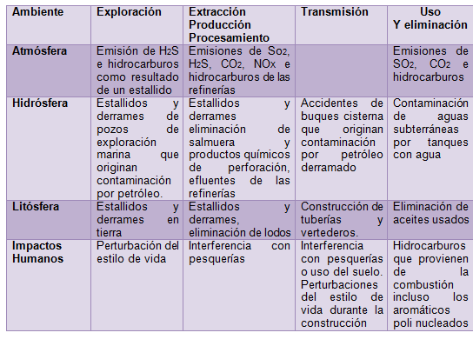
Protección del Ambiente
Mortalidad en animales
Buque Jessica

Slide 11


Licencia ambiental: Autorización para ejecutar un proyecto que atente al ambiente.
Requisitos, Obligaciones y Condiciones
RDP
Estudios de Línea Base NNNNNNAmbiental
Biodiversidad
Socio-económico y cultural
Oceanografía y Clima
Ductos
Geofísico
Campamento preliminar
Vía de acceso
Vía operacional
Estudios de Impacto Ambiental
Fase de Industrialización
Campamento preliminar
Vía de acceso
Facilidades Marinas
Área de Instalación de tanques
Corredor de servicios
Vía operacional

Slide 12


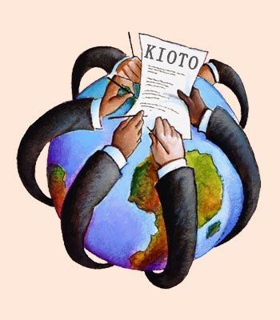
Convenios Ambientales Internacionales
Reducción de agentes químicos que dañen la capa de ozono.
Disminuir o eliminar la producción de agentes orgánicos persistentes.
Disminución del CO2 , metano y óxidos de azufre.

Slide 13

Políticas internas de la
refinería del pacífico “Eloy Alfaro”
Capital Social
Junta General de Accionistas
Elección de miembros del directorio
Gerente General y Funcionarios Clave
Fase I
Fase II
Fase III

Slide 14
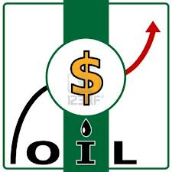
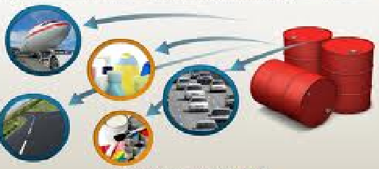
Formas de financiamiento del Proyecto
Compra y Venta de Hidrocarburos
Plan de negocios
Acuerdo para suministro de crudos
Ecuador
Venezuela

Slide 15




Convenios Petroleros Internacionales
Se firma en el 2008 como Acuerdo de Alianza Estratégica.
Cooperación para tratamiento, comercialización y logística del crudo.
Poseen alrededor de 6 acuerdos firmados.
Cooperación mutua para bajos costos del crudo.
Participación dentro de la OCEP.
Ha estado presente en el Ecuador desde 1996.
Facilitar y promover el transporte del crudo.

Slide 16
Viabilidad de exportación de productos refinados
Entorno externo
Perspectivas de la demanda mundial de petróleo crudo
Producción mundial de petróleo crudo 2002-2011 MBPD

Slide 17
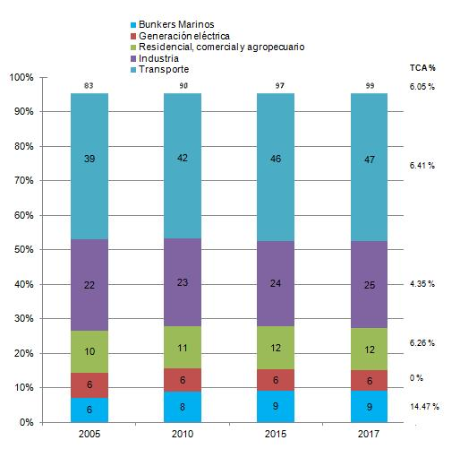
Demanda mundial de Petróleo por sector, 2005-2017 MBPD

Slide 18
Demanda y consumo mundial de petrolíferos

Slide 19
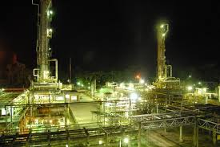
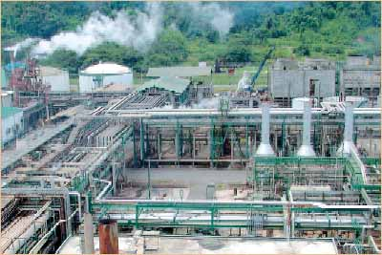
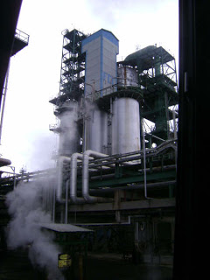
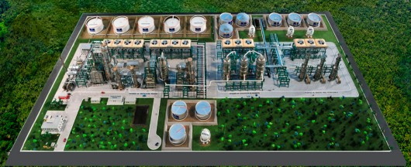
Entorno interno
Refinerías Del Ecuador:
Refinería de Esmeraldas
Complejo Industrial Shushufindi
Refinería del Pacífico “Eloy Alfaro”
Refinería La Libertad

Slide 20
Posibles Productos de exportación desde la Refinería del Pacífico
PETRÓLEO
Gasolina 83.7 MBDP · DIESEL 171.4 MBDP
AZUFRE 707 TPD
COQUE 5.325 TPD
Energía Eléctrica 565 MW
Vapor 13 920 TPD
GLP 7.4 MBPD · POLIPROPILENO 100 MTA
Xileno 4.6 MBDP
Benceno 2.5 MBPD
Jet Fuel 6 MBDP

Slide 21
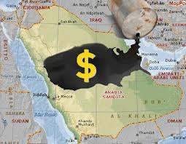
Mercados existentes para las exportaciones desde la Refinería del Pacífico.
Comercialización Externa:
Ubicar las exportaciones de crudo en contratos internacionales a corto plazo
Buscar mercados para el crudo y sus derivados
Negociar con empresas que tengan solvencia.
Vincularse con empresas petroleras de la región
Programar el abastecimiento de crudo y sus derivados a nivel nacional, de acuerdo con las necesidades del país
Principales Crudos de referencia:
WTI, West Texas Intermediate
Brent
Dubái
Tapis
Minas

Slide 22
Exportación de Petróleo
Exportaciones FOB miles de dólares USD
Año | Total exportaciones FOB | porcentaje de participación por año | TCA
2007 | $ 122,722.60 | 18.37%
2008 | $ 126,811.60 | 18.99% | 3%
2009 | $ 119,548.60 | 17.90% | -6%
2010 | $ 122,583.00 | 18.35% | 3%
2011 | $ 120,033.70 | 17.97% | -2%
2012 | $ 56,255.80 | 8.42%
 | $ 667,955.30 | 100%
Importación de derivados de petróleo en miles de dólares USD
Año | Total de importaciones CIF | Porcentaje de Participación | TCA
2007 | $ 36,663.80 | 17.78%
2008 | $ 31,202.20 | 15.13% | -15%
2009 | $ 34,685.60 | 16.82% | 11%
2010 | $ 45,998.50 | 22.30% | 33%
2011 | $ 41,043.70 | 19.90% | -11%
2012 | $ 16,654.20 | 8.07%
Total | $ 206,248.00 | 100%

Slide 23
Principales destinos de exportación de petróleo en miles de dólares USD
País | Total Exportaciones FOB | Porcentaje de Participación por país
Estados Unidos | $ 2,963.60 | 53%
Chile | $ 777.50 | 14%
Perú | $ 740.60 | 13%
Panamá | $ 479.00 | 9%
Japón | $ 223.90 | 4%
China | $ 137.90 | 2%
El Salvador | $ 123.50 | 2%
Honduras | $ 70.80 | 1%
Guatemala | $ 42.70 | 1%
Total | $ 5,559.50 | 100%

Slide 24
Objetivos del estudio financiero
Objetivo General: Analizar la viabilidad financiera del proyecto.
Determinar el monto de la inversión requerida.
Determinar el presupuesto de ingresos, costos y gastos del proyecto.
Proyectar y analizar los estados financieros del proyecto
Proyectar los flujos de caja y de fondos del proyecto.
Determinar la rentabilidad de la Refinería del Pacífico.
Determinar y analizar indicadores del TIR, VAN y Punto de Equilibrio.

Slide 25
Inversiones en USD
$ 12.000.000.000,00 | 100% | Aporte de los socios
$ 4.800.000.000,00 | 40%
$ 4.800.000.000,00 | 40% | EP PetroEcuador
$ 1.836.000.000,00 | 15,30%
$ 4.800.000.000,00 | 40% | PDVSA
$ 1.764.000.000,00 | 14,70%
$ 4.800.000.000,00 | 40% | Otro socio
$ 1.200.000.000,00 | 10%
$ 12.000.000.000,00 | 100% | Financiamiento con China
$ 7.200.000.000,00 | 60%

Slide 26
Inversión del EP PetroEcuador en USD
Activos Fijos | Cuentas | Valor
 | Maquinaria y Equipos | $ 36,082,400.00
 | Terrenos | $ 21,947,040.56
 | Vehículos | $ 493,600.00
 | Equipos de Oficina | $ 61,150.00
 | Equipos de computación | $ 956,459.00
 | Edificios | $ 477,303,915.00
Total activos fijos |  | $ 536,844,564.56
Activos Diferidos |  | $ 17,938,640.00
 | Estudios | $ 17,938,640.00
Capital de trabajo |  | $ 544,686,668.29
 | Costos operativos | $ 83,760,261.11
 | Gastos administrativos | $ 3,437,227.35
 | Mano de Obra | $ 21,289,535.94
 | Costos productivos | $ 407,508,600.04
 | Otros Gastos | $ 28,691,043.85
Inversión Total |  | $ 1,099,469,872.85

Slide 27
Sueldos y Salarios Personal Administrativo desde 2016 hasta 2019 USD
 | 2013 | 2014 | 2015 | 2016 | 2017 | 2018 | 2019
Cantidad de Personal Administrativo | 65 | 68 | 70 | 73 | 76 | 79 | 82
Total de sueldos | $ 2392992,62 | $ 2821990,19 | $ 3114453,69 | $ 3437227,35 | $ 3793452,46 | $ 4186595,83 | $ 4.620.483,60
Sueldos y Salarios del área de Producción desde el 2016 hasta el 2019 USD
 | 2016 | 2017 | 2018 | 2019
Cantidad Operarios | 1200 | 1248 | 1298 | 1350
Total de Salarios | $ 21289535,94 | $ 23496153,76 | $ 25931483,11 | $ 28.619.229,47

Slide 28
Capacidad de Refinación Diaria
Derivados del Petróleo | Total de Refinación de RDP (MBPD) | 85% De arranque de la RDP (MBPD) | Porcentaje de participación
Gasolina | 83.700,00 | 71.145,00 | 27,90%
GLP | 7.400,00 | 6.290,00 | 2,47%
Diesel | 171.400,00 | 145.690,00 | 57,13%
Otros | 37.500,00 | 31.875,00 | 12,50%
Total | 300.000,00 | 255.000,00 | 100,00%
Ventas Proyectadas de Gasolina desde el 2016 hasta el 2019 USD
 | 2016 | 2017 | 2018 | 2019
Cantidad vendida por año | 24,189,300.00 | 24,189,300.00 | 24,189,300.00 | 24,189,300.00
Precio de Venta por Barril | $ 133.71 | $ 141.89 | $ 150.58 | $ 159.79
VENTAS PROYECTADAS | $3,234,380,330.16 | $3,432,324,406.37 | $3,642,382,660.04 | 3,865,296,478.83

Slide 29
Ventas Proyectadas de Diesel desde el 2016 hasta el 2019 USD
 | 2016 | 2017 | 2018 | 2019
Cantidad vendida por año | 49,534,600.00 | 49,534,600.00 | 49,534,600.00 | 49,534,600.00
Precio de Venta por Barril | $142.64 | $151.37 | $160.63 | $170.46
VENTAS PROYECTADAS | $7,065,411,855.86 | $7,497,815,061.44 | $7,956,681,343.20 | $8,443,630,241.41
Ventas Proyectadas de Gas Licuado de Petróleo desde el 2016 hasta el 2019 USD
 | 2016 | 2017 | 2018 | 2019
Cantidad vendida por año | 2,138,600.00 | 2,138,600.00 | 2,138,600.00 | 2,138,600.00
Precio de Venta por Barril | $ 74.73 | $ 79.30 | $ 84.16 | $ 89.31
VENTAS PROYECTADAS | $ 159,816,944.97 | $ 169,597,742.01 | $ 179,977,123.82 | $190,991,723.80
Ventas Proyectas de los Otros Productos desde el 2016 hasta el 2019 USD
 | 2016 | 2017 | 2018 | 2019
Cantidad vendida por año | 10,837,500.00 | 10,837,500.00 | 10,837,500.00 | 10,837,500.00
Precio de Venta por Barril | $ 138.03 | $146.48 | $155.44 | $ 164.96
VENTAS PROYECTADAS | $ 1,495,903,202.85 | $1,587,452,478.86 | $1,684,604,570.57 | $1,787,702,370.29

Slide 30
Costos de Operación Proyectados para la Refinería del Pacífico “Eloy Alfaro” desde el 2016 hasta el 2019 en USD
Año | 2016 | 2017 | 2018 | 2019
Costos de operación anuales proyectados | $ 119760202.67 | $ 127113479.11 | $ 134918246.73 | $ 143.202.227.08
Punto de Equilibrio

Slide 31
Estado de Resultados Proyectados de la Refinería del Pacífico “Eloy Alfaro” desde el 2016 hasta el 2019 USD
 |  | 2016 | 2017 | 2018 | 2019
Ventas |  | 10.459.609.131,00 | 11.099.737.209,81 | 11.779.041.127,06 | 12.499.918.444,03
Resultado del Proyecto |  | 6.723.234.345,43 | 7.227.773.887,20 | 7.670.459.635,73 | 8.140.156.989,54
Valor Actual Neto USD
Tasa Interna de Retorno
Período | Flujo de Caja descontado por año
0 | - 11,245,470,082.85
2016 | 7,077,151,352.45
2017 | 6,869,406,623.89
2018 | 6,583,604,538.21
2019 | 11,784,423,519.15
VAN | 21,069,115,950.85
Periodo | Flujo de caja
0 | - 11,245,470,082.85
2016 | 7,835,114,262.29
2017 | 8,419,628,433.17
2018 | 8,933,554,438.83
2019 | 17,703,361,808.59
TIR | 72%

Slide 32
Conclusiones
La Refinería del Pacífico “Eloy Alfaro” es una empresa de economía mixta, la cual está conformada por los socios principales que son EP PetroEcuador y PDVSA pertenecientes a Ecuador y Venezuela respectivamente
Los productos a refinar son: Gasolina, Diesel, GLP, Polipropileno, Benceno, Xileno, Jet Fuel, Azufre, Coque, Energía Eléctrica y Vapor; mismos que serán destinados a exportación.
El competidor directo de la refinería será una posible refinería a construirse por un acuerdo entre los países de Venezuela y Brasil cuya estructura es significativamente parecida al de este proyecto.
Se asume la rentabilidad de este negocio con los resultados obtenidos en el capítulo financiero, el cual nos muestra un Valor Actual Neto (VAN) de 21,069,115,950.85 y una Tasa Interna de Retorno (TIR) del 72%.

Slide 33
Recomendaciones:
Mientras nuestro país posea el petróleo (crudo) que es un recurso no renovable, debe manejarse una administración adecuada tratando siempre de minimizar las deudas para que de esta manera sea un proyecto más rentable para el país.
Tratar de minimizar al máximo los riesgos de contaminación ambiental cumpliendo con cada uno de los convenios, tratados y leyes que protegen al medio ambiente.
Aprovechar la oportunidad de poseer una excelente calidad de crudo para hacer buenos productos refinados y así poder incursionar en nuevos mercados donde la demanda de dichos productos sea alta.
Establecer normas de calidad adecuadas para que nuestros productos refinados posean mejor valoración en el mercado extranjero.

Slide 34


